Slide 1
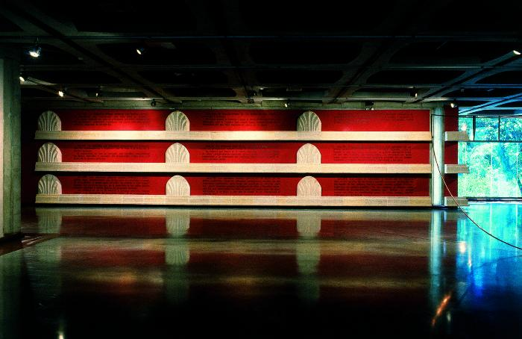
El Estado de Derecho (Caracas) (GD-O-0135)
Composición formada por tres hileras horizontales de moldura y tres filas verticales de nueve ornamentos, que presentan a su vez, en los espacios libres entre elementos, nueve artículos del código civil en autoadhesivo negro sobre el muro de color rojo.

Slide 2
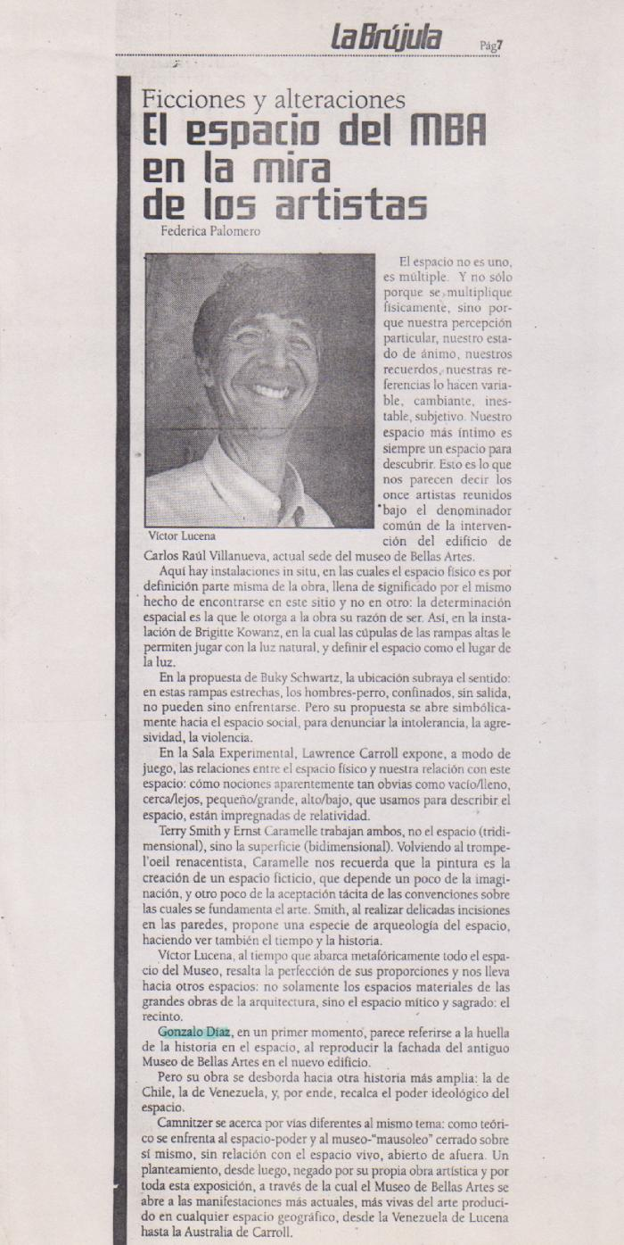
El espacio del MBA en la mira de los artistas (GD-D-00532)

Slide 3
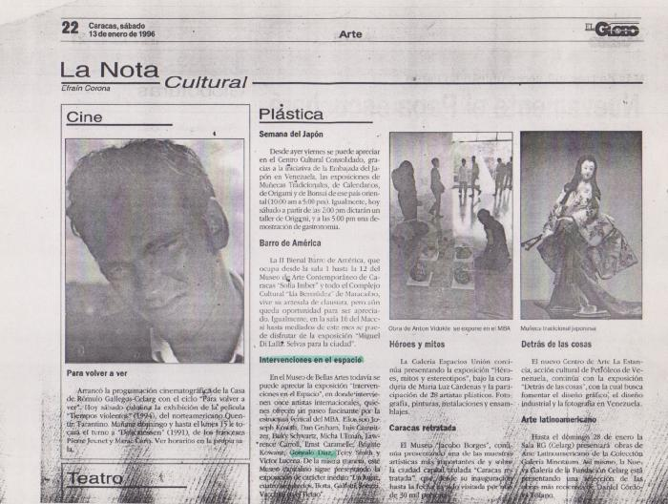
Intervenciones en el espacio (GD-D-00531)

Slide 4
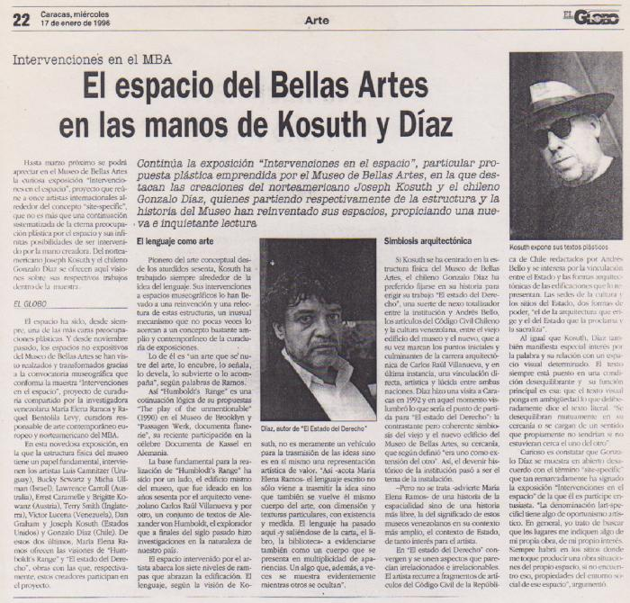
El espacio del Bellas Artes en las manos de Kosuth y Díaz (GD-D-00530)

Slide 5
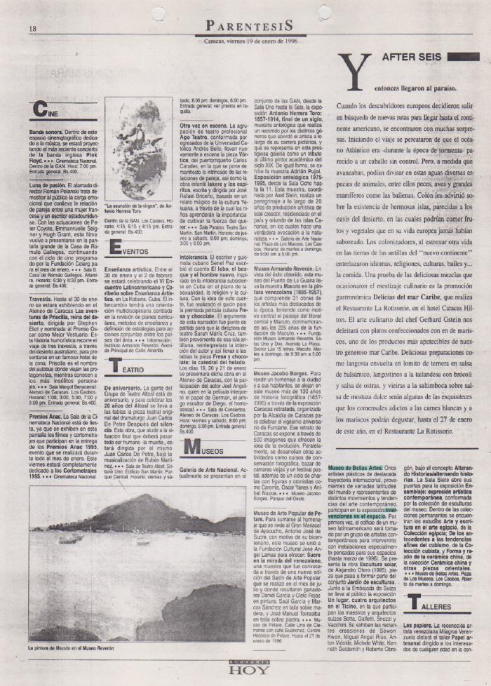
Museo de Bellas Artes (GD-D-00529)

Slide 6
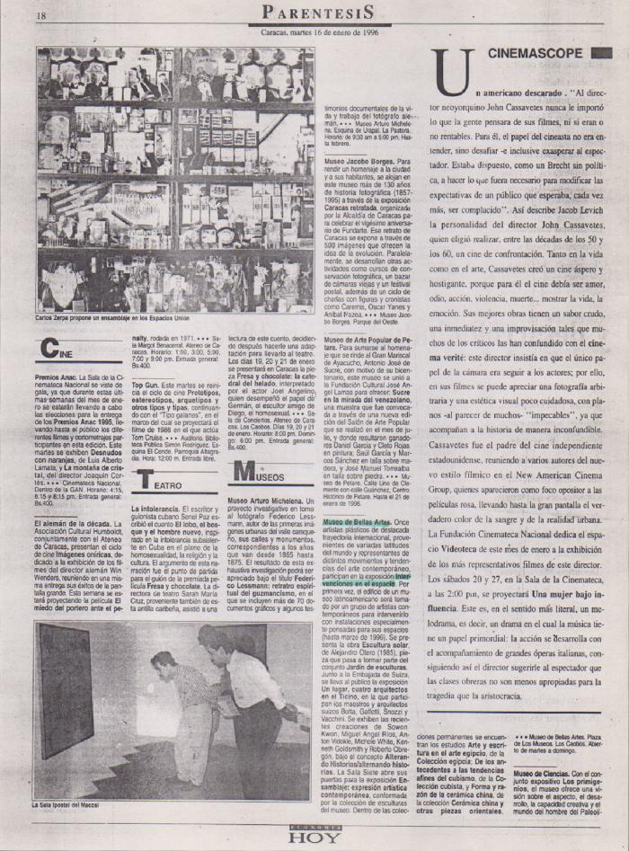
Museo de Bellas Artes (GD-D-00528)

Slide 7
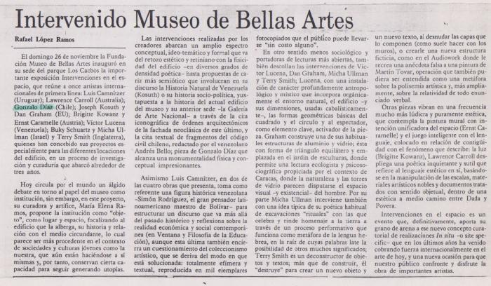
Intervenido Museo de Bellas Artes (GD-D-00527)

Slide 8
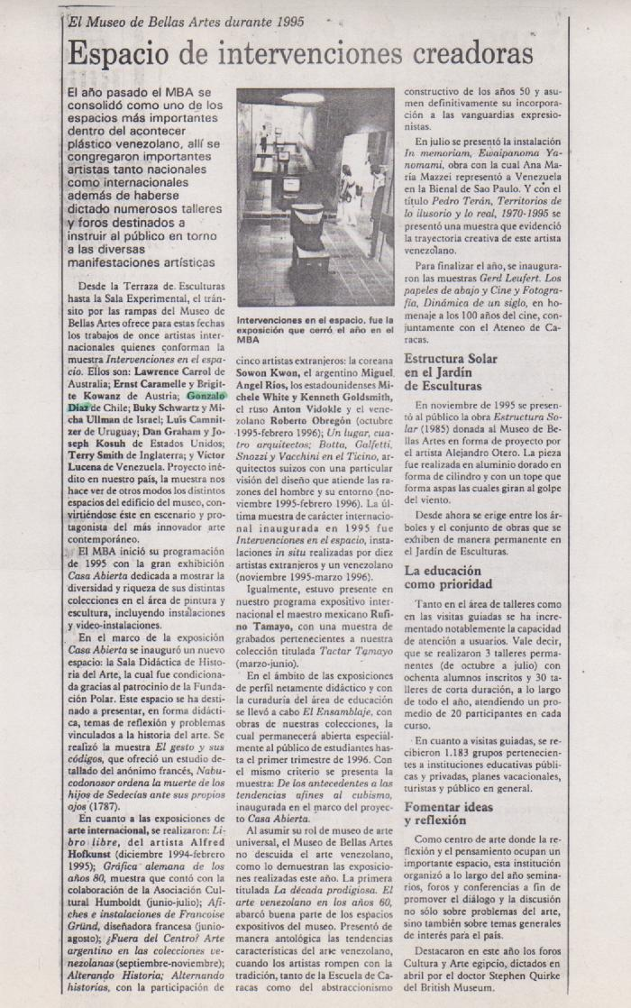
Espacio de intervenciones creadoras (GD-D-00526)

Slide 9
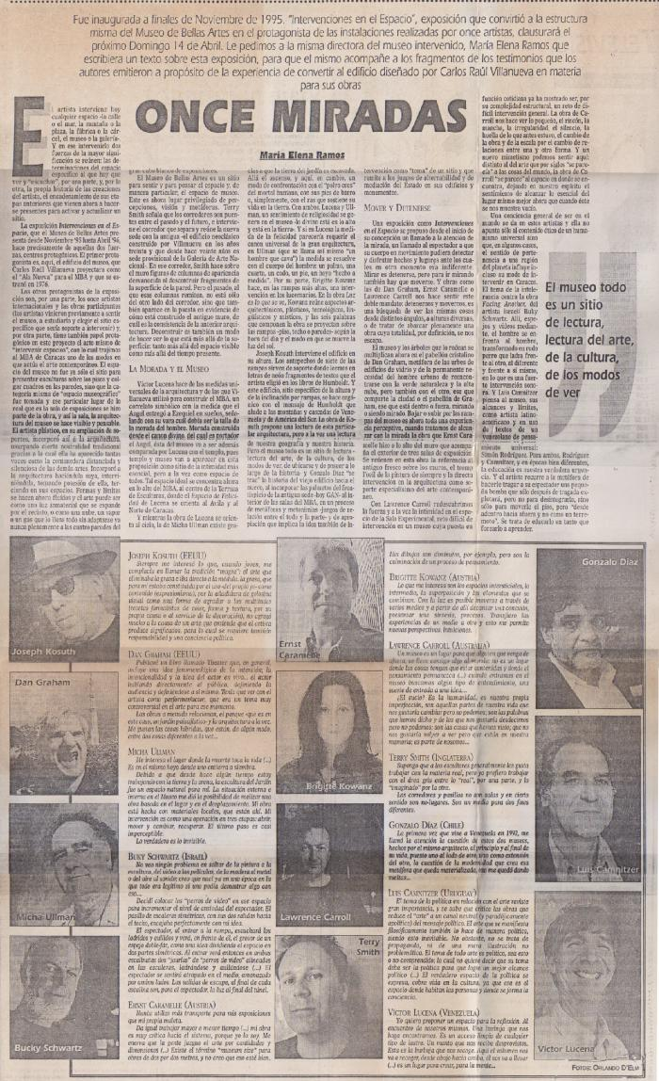
Once miradas (GD-D-00525)

Slide 10
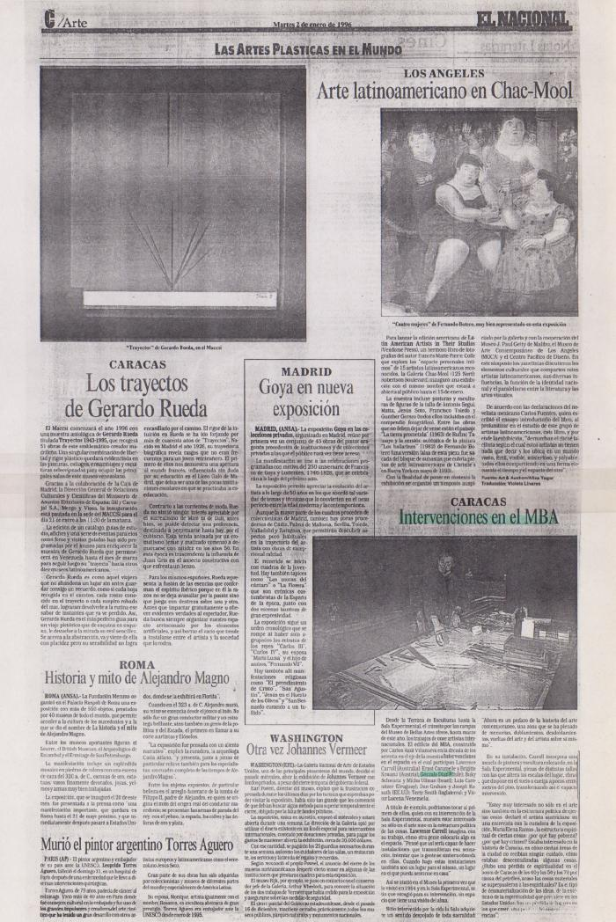
Caracas Intervenciones en el MBA (GD-D-00524)

Slide 11
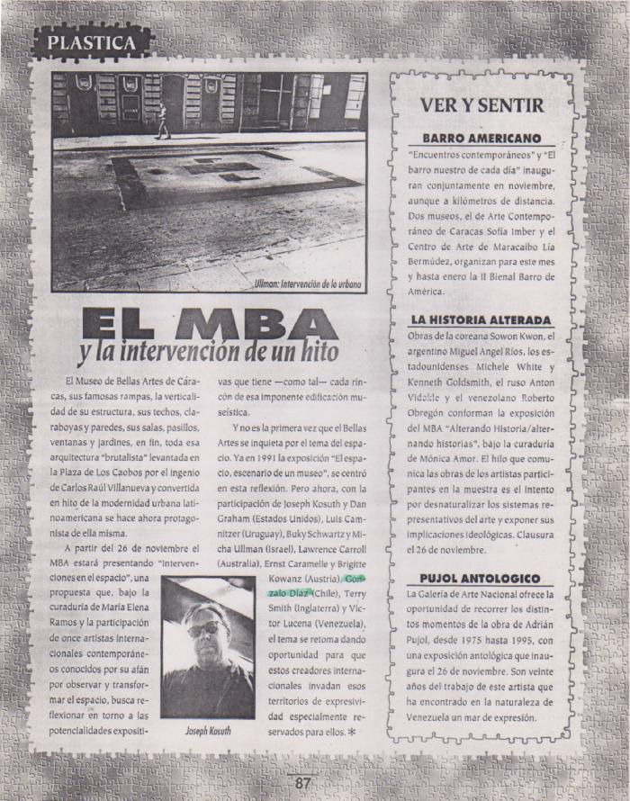
El MBA y la intervención de un hito (GD-D-00523)

Slide 12
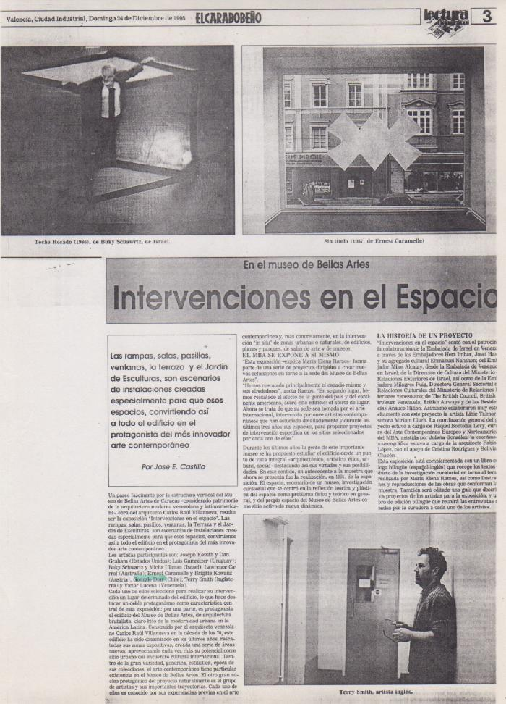
Intervenciones en el espacio (GD-D-00522)

Slide 13
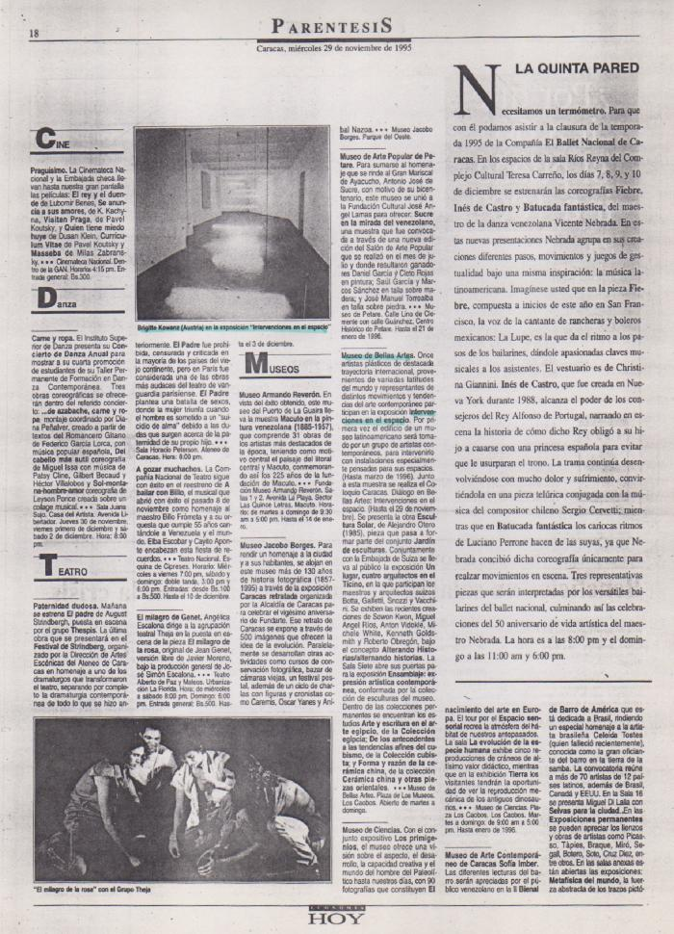
Museo de Bellas Artes (GD-D-00521)

Slide 14
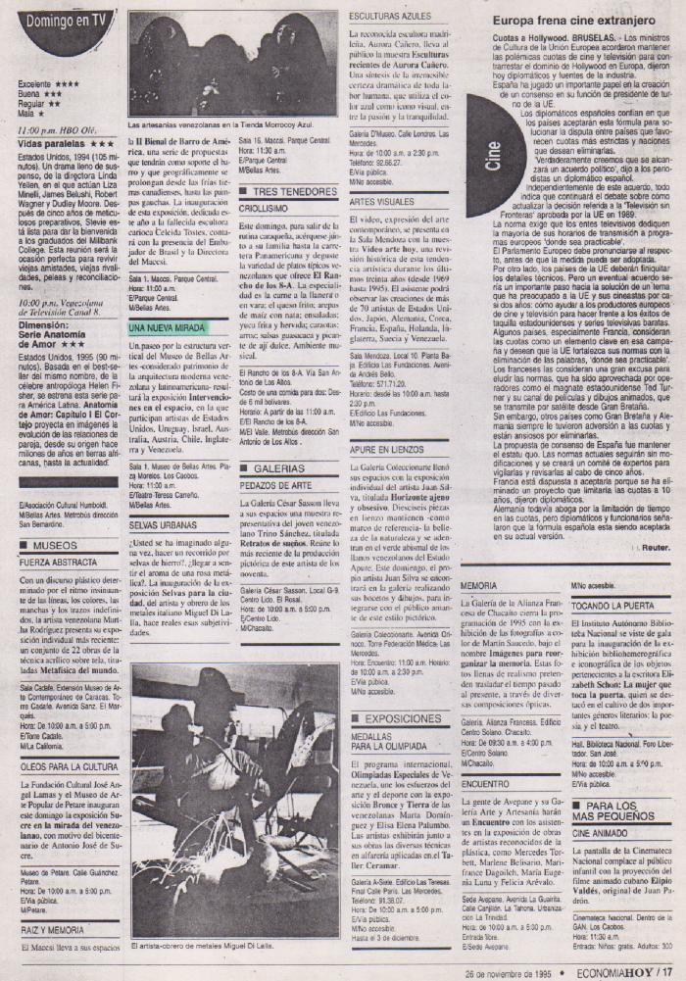
Una nueva mirada (GD-D-00520)

Slide 15
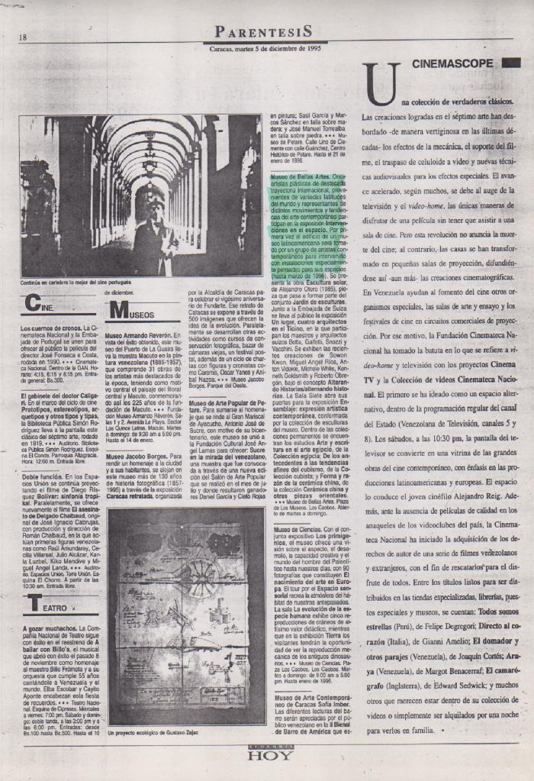
Museo de Bellas Artes (GD-D-00519)

Slide 16
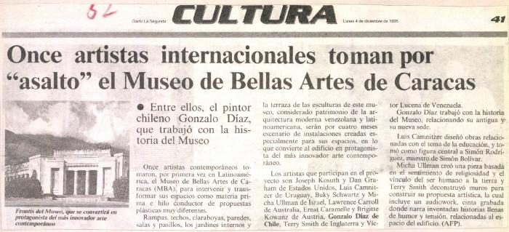
Once artistas internacionales toman por "asalto" el Museo de Bellas Artes de Caracas (GD-D-00518)

Slide 17
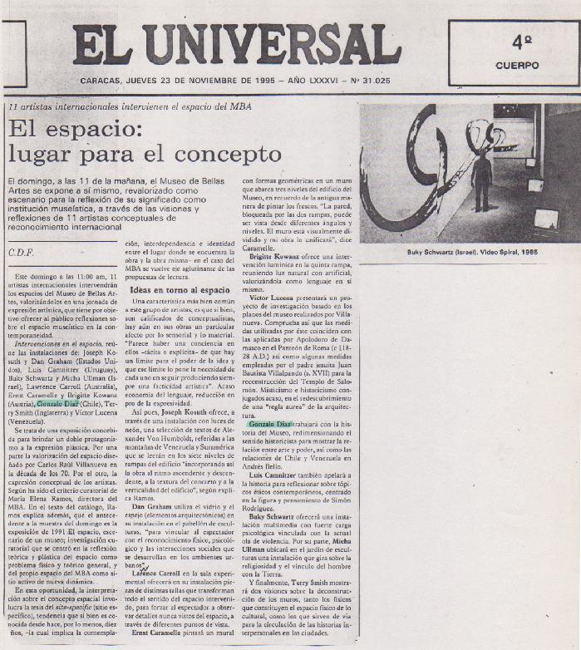
El espacio: lugar para el concepto (GD-D-00517)

Slide 18
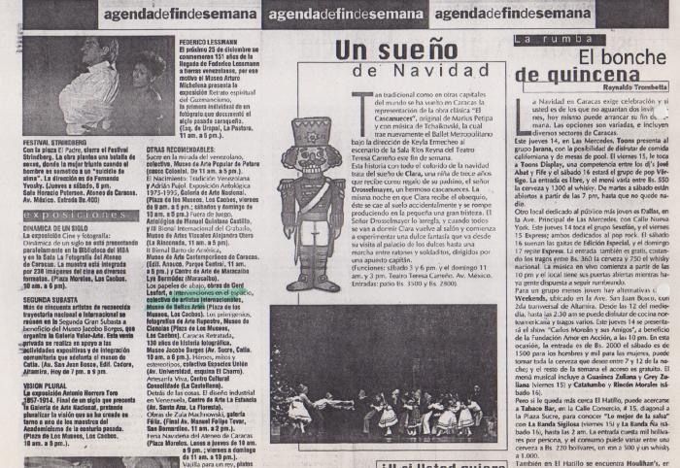
Agenda de fin de semana: Intervenciones en el espacio (GD-D-00516)

Slide 19
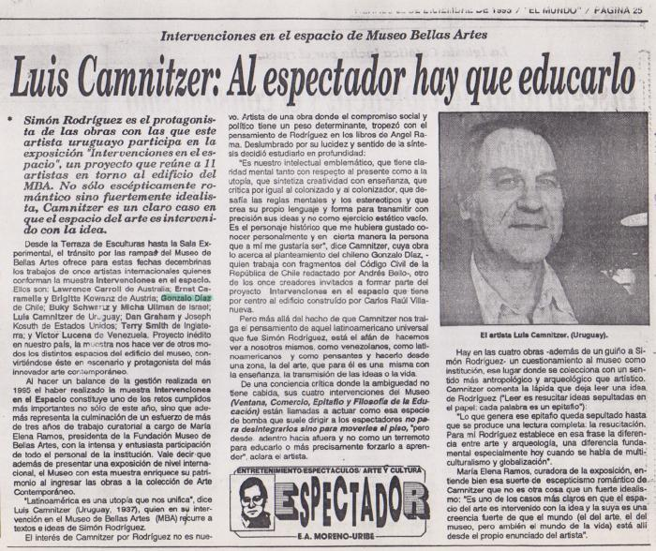
Luis Camnitzer: al espectador hay que educarlo (GD-D-00515)

Slide 20
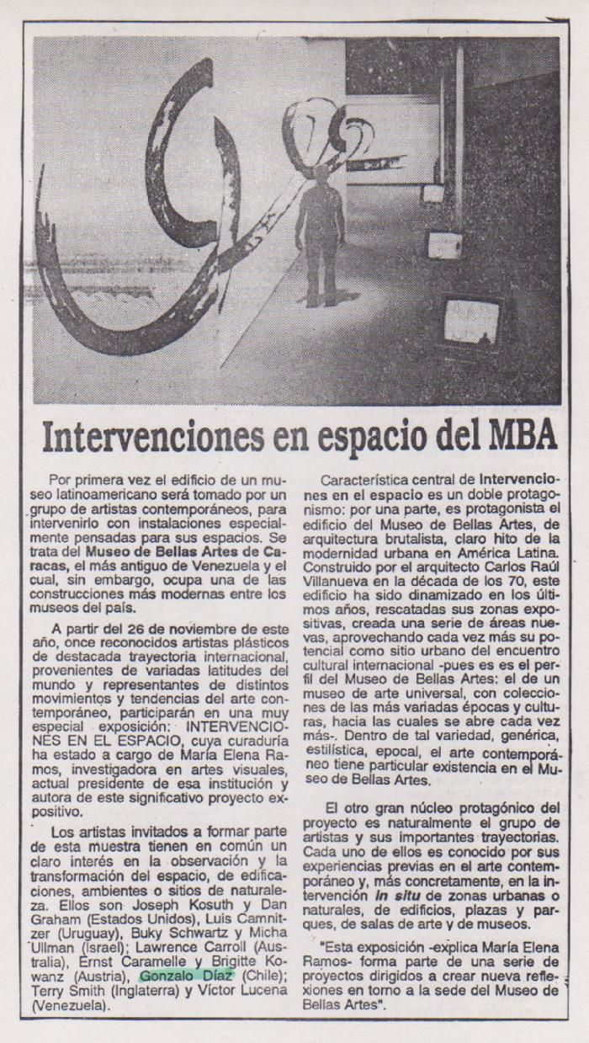
Intervenciones en el espacio del MBA (GD-D-00514)

Slide 21
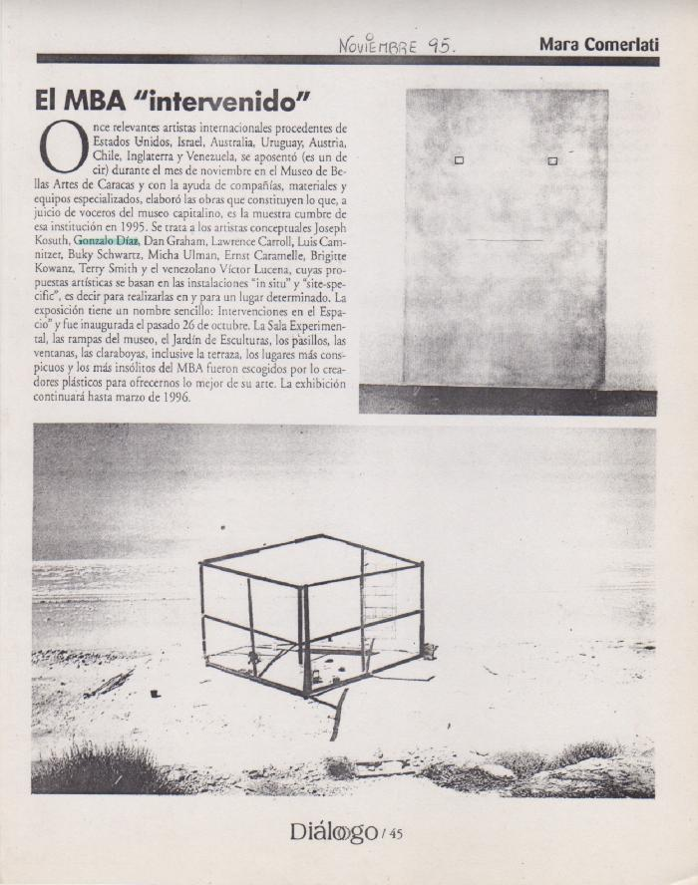
El MBA "intervenido" (GD-D-00513)

Slide 22
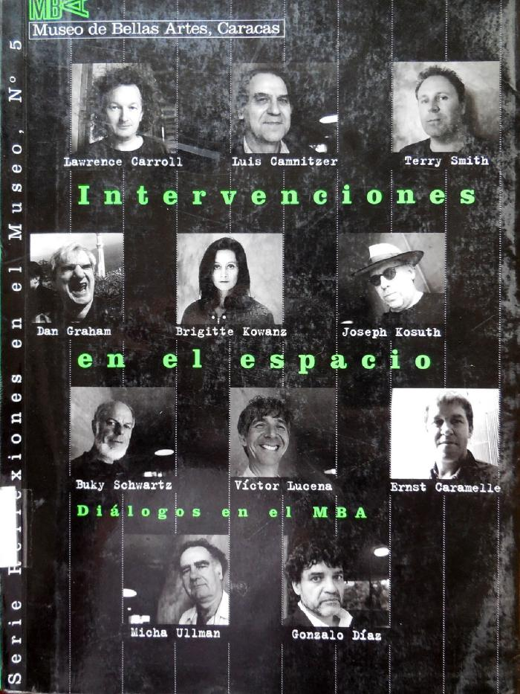
Intervenciones en el espacio. Diálogos en el MBA. Serie Reflexiones en el Museo (GD-D-00182)

Slide 23
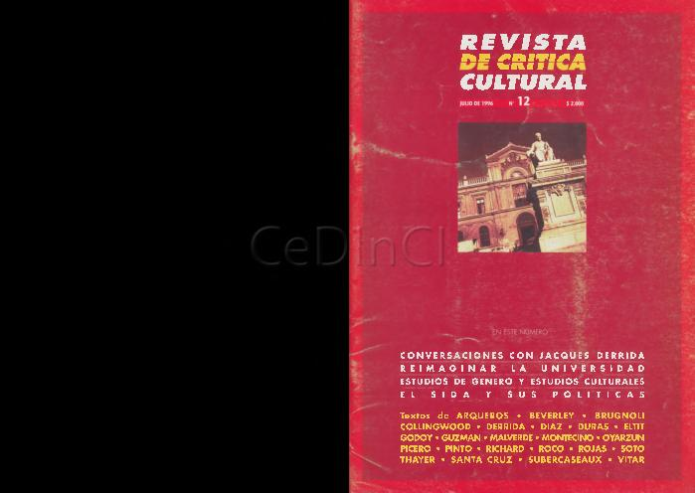
Revista de Crítica Cultural. Número 12 (GD-D-00160)

Slide 24
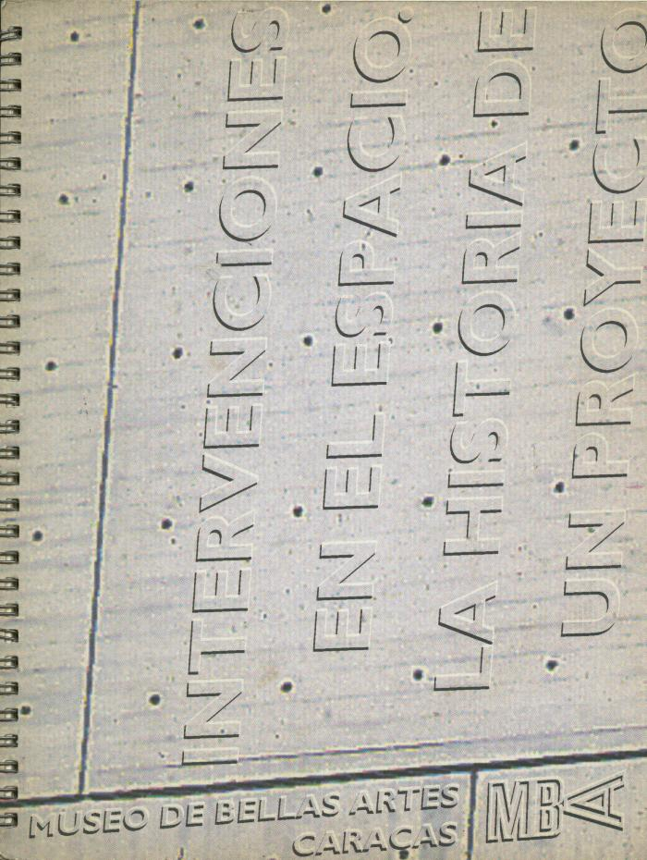
Intervenciones en el espacio. La historia de un proyecto. Museo de Bellas Artes de Caracas (GD-D-00157)

Slide 25
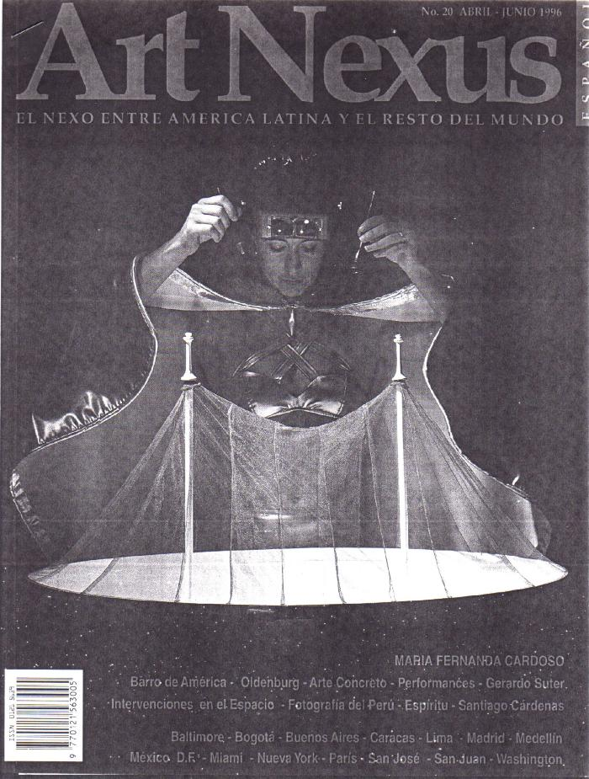
Revista Art Nexus Nº 20 (GD-D-00156)

Slide 26
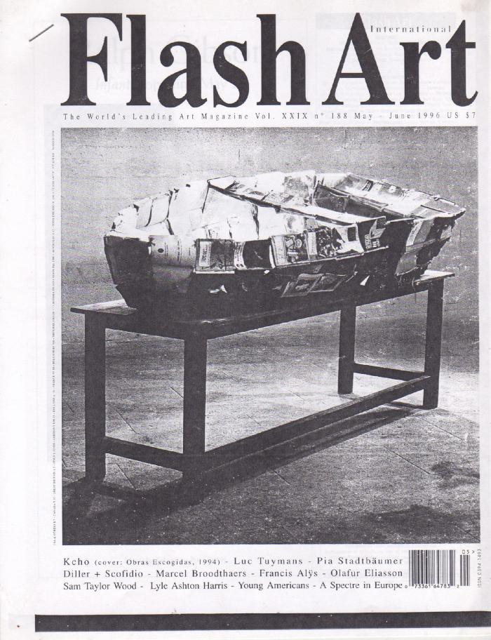
Revista Flash Art International Nº 188 (GD-D-00155)

